Slide 1



Slide 2

Pride Center обеспечивает безопасную, поддерживающую и принимающую среду для студентов любого пола и сексуальной идентичности, включая тех, кто идентифицирует себя как лесбиянок, геев, бисексуалов, трансгендеров, квир (ЛГБТК+) и их союзников.

Slide 3



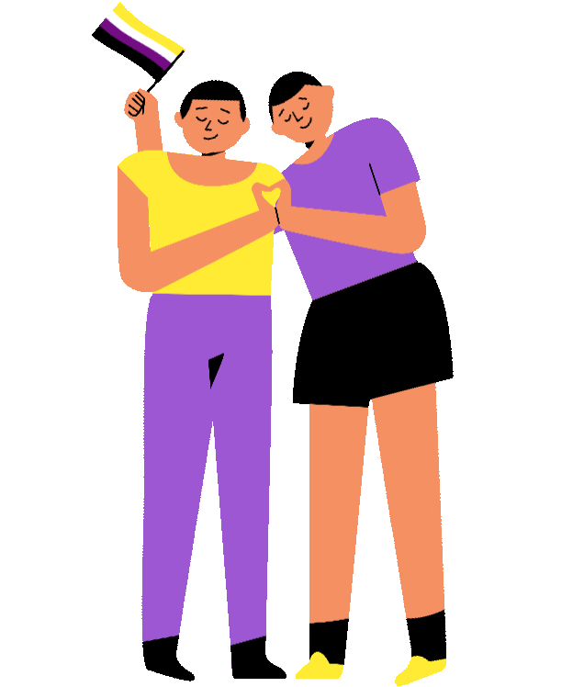
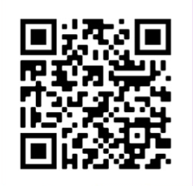
SAGA — ЭТО КЛУБ GCC ДЛЯ СТУДЕНТОВ ЛГБТК+ И ИХ СОЮЗНИКОВ.
Этот клуб — место, где каждый может быть самим собой без суждений, создавать связи и менять мир к лучшему в сообществе ЛГБТК+.
Join Saga

Slide 4


СОБЫТИЯ, МЕРОПРИЯТИЯ И РЕСУРСЫ
  Давай поговорим из серии
(Группа общения только для студентов)
  Гордые разговоры
(серия дискуссий студентов и сотрудников)
  Кризисные и чрезвычайные ресурсы
(есть на нашем сайте)
  Тренинги и семинары
(Безопасная зона, транс-осведомленность и многое другое)
GCC ПРАЗДНУЕТ НЕДЕЛЮ ГОРДОСТИ
В ПЕРВУЮ НЕДЕЛЮ МАЯ

Slide 5


РАСПОЛОЖЕНИЕ:
СЬЕРРА-МАДРЕ 267
РАБОЧИЕ ЧАСЫ:
ПОНЕДЕЛЬНИК ЧЕТВЕРГ
с 8:30 до 16:30
Пятница
с 8:30 до 15:00
ТЕЛЕФОН
(818) 240-1000 | ДОБ. X3574
ЭЛЕКТРОННАЯ ПОЧТА:
PRIDE.GCC@GLENDALE.EDU
Email
ВЕБ-СТРАНИЦА:
WWW.GLENDALE.EDU/PRIDECENTER
СОЦИАЛЬНЫЕ МЕДИА
@PRIDE.GCC

